Slide 1
«Мы строим
добрый мир»
Патриотическое воспитание младших школьников

Slide 2
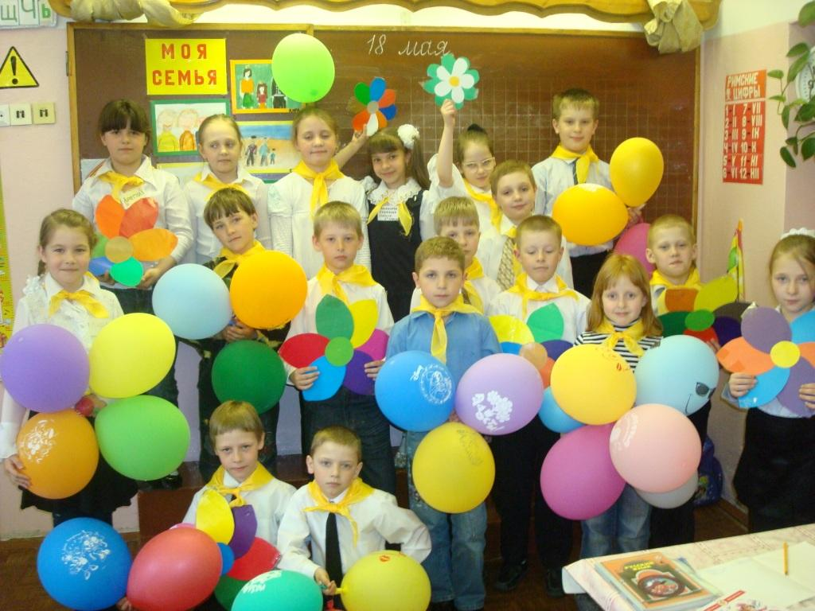

Slide 3
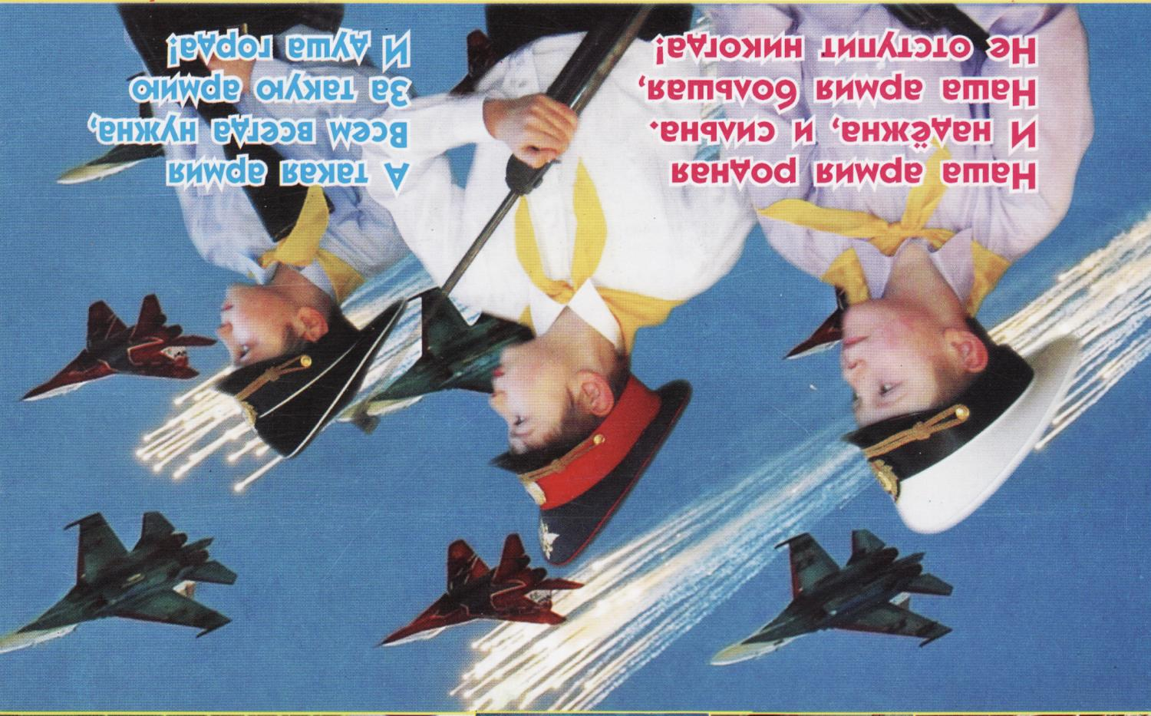

Slide 4
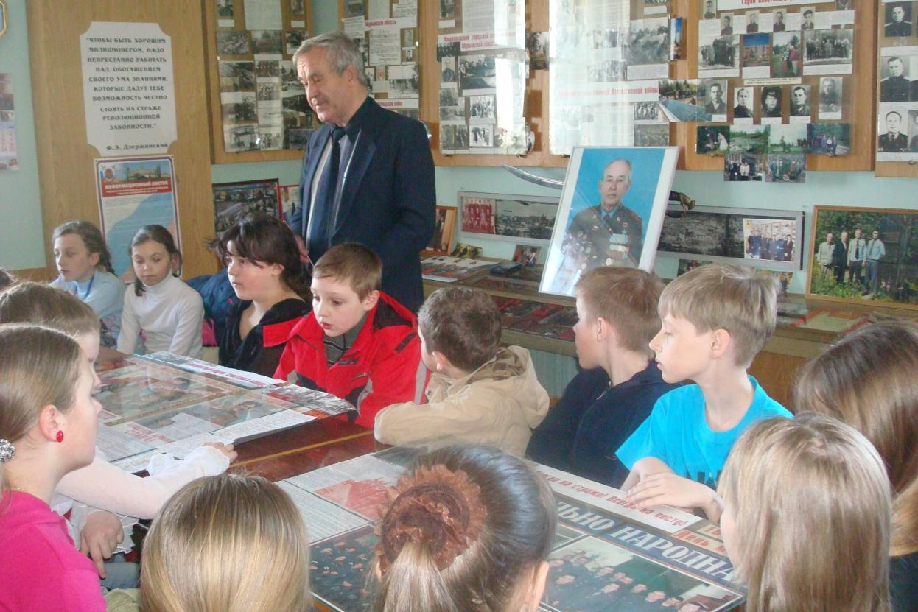
Экскурсия в музей милиции

Slide 5
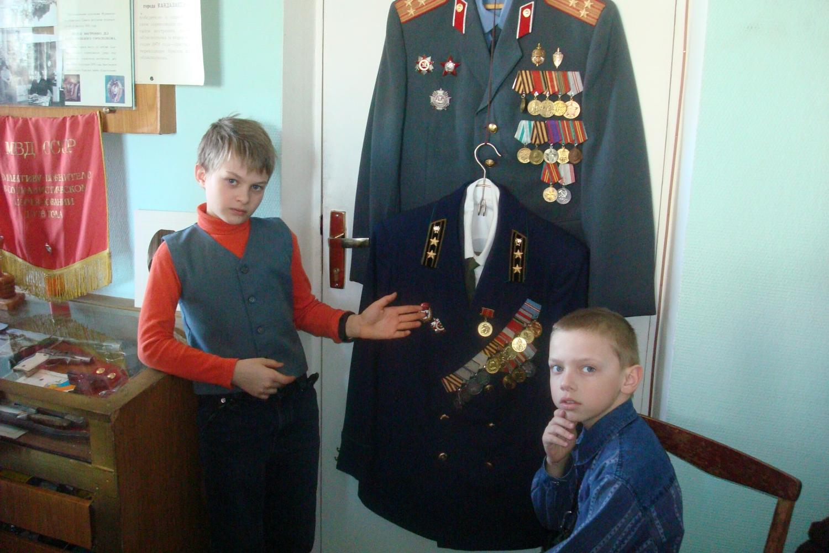
Впечатляет!

Slide 6
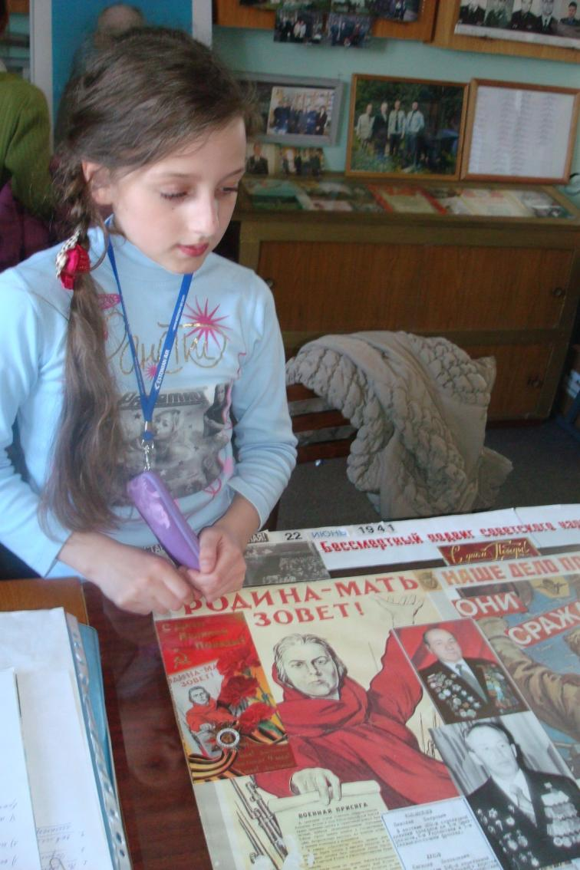
Ваш образ гордый
и смелый
Пусть служит примером для нас!
А за победу – спасибо,
Мы не забудем вас!

Slide 7
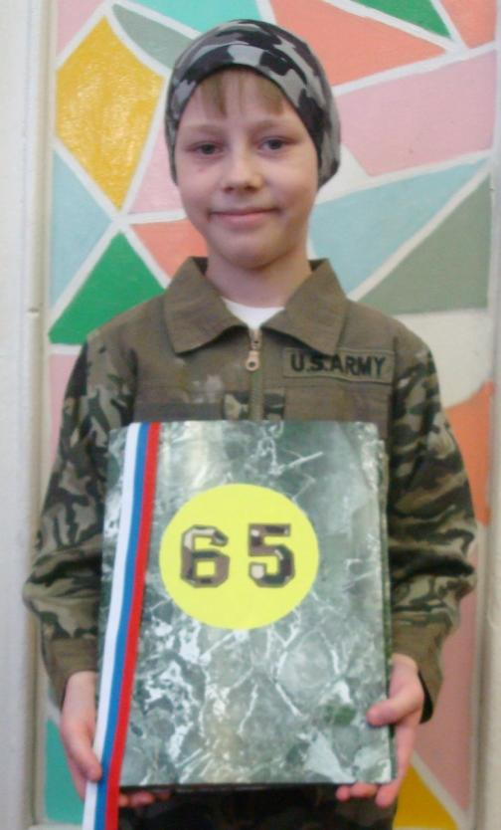
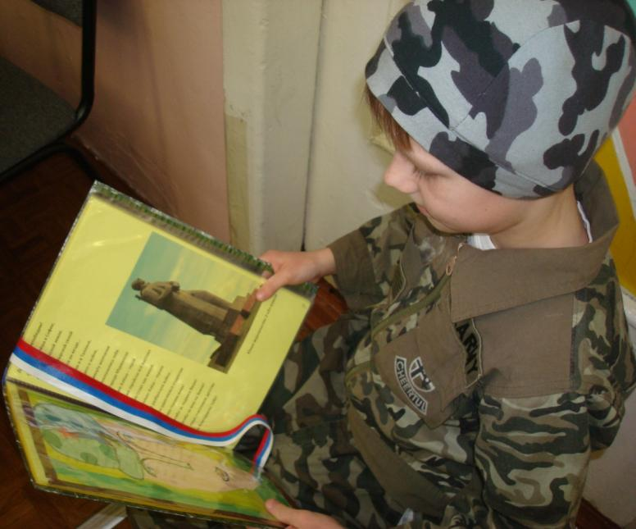
Наша рукописная книга «65-летию победы посвящаем…»

Slide 8
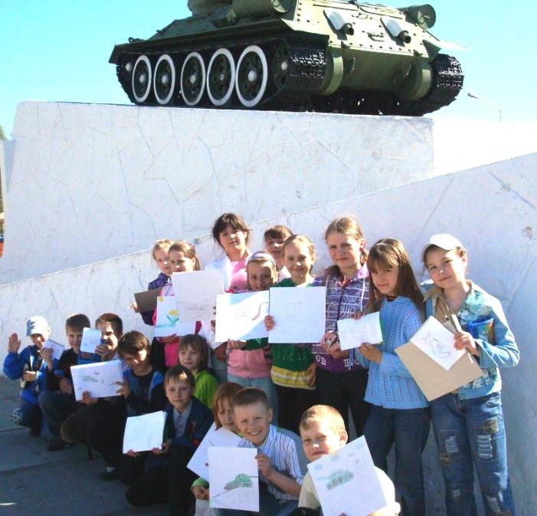
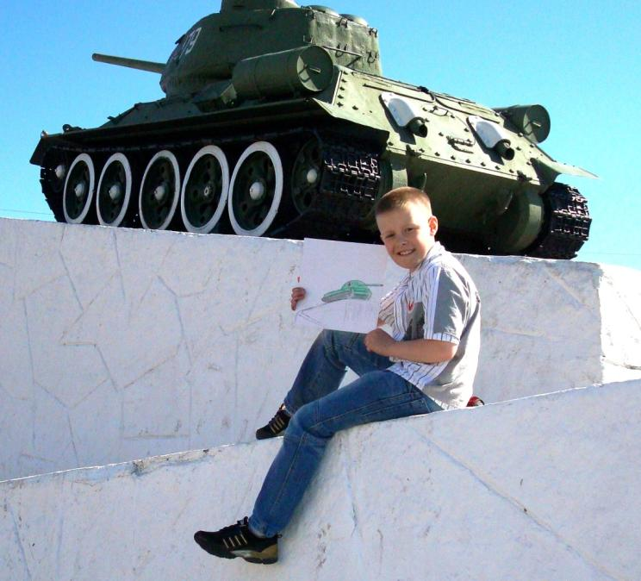
Память о войне…

Slide 9
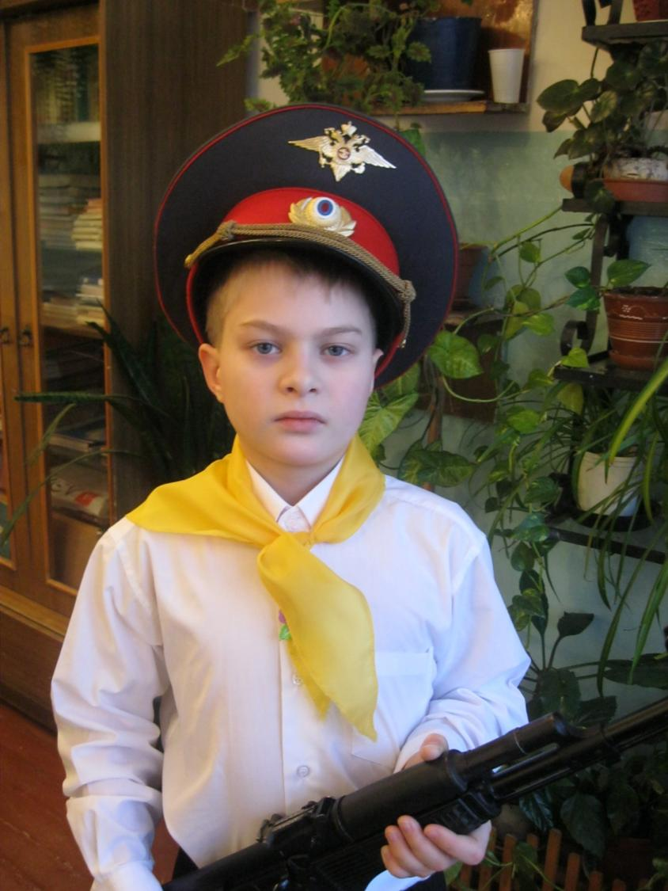
Готовность к подвигу зарождается в мыслях.
(Живая Этика)

Slide 10
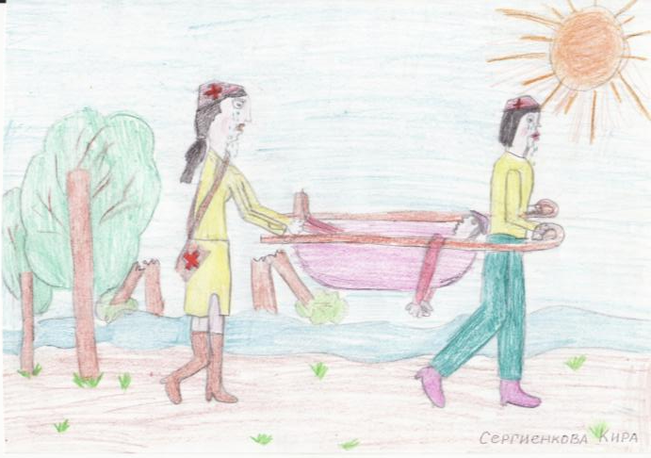
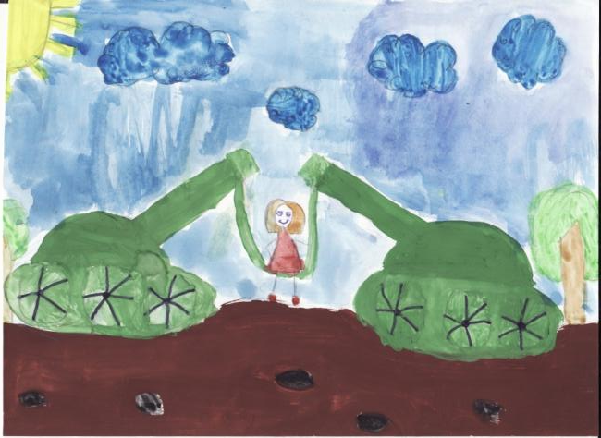
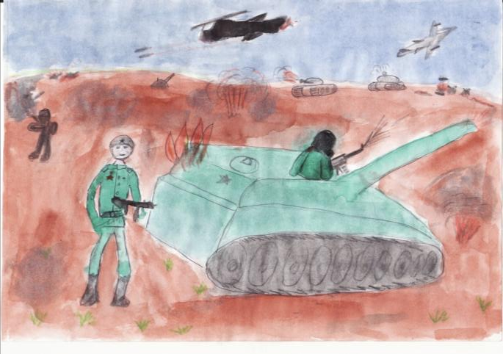
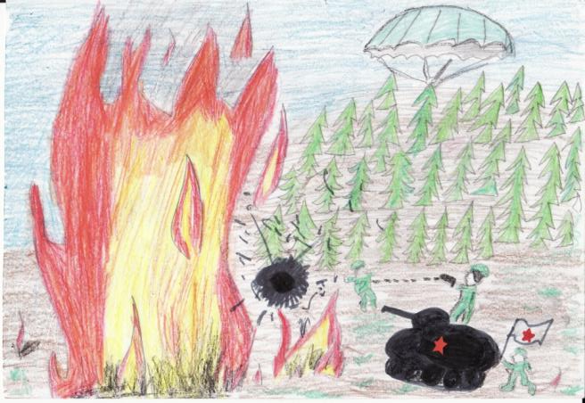
Наше творчество

Slide 11
СПАСИБО ЗА ВНИМАНИЕ!
УЧЕНИКИ 4 «А» КЛАССА МОУ «СОШ № 1»
Г. КАНДАЛАКША
2011 год

